Slide 2
МАРКЕТИНГ – это
современная и актуальная специальность, направленная на изучение совокупности процессов создания, продвижения и предоставления ценностей продукта или услуги покупателям

Slide 3
Специальность маркетинг
Квалификация:
Маркетолог - экономист
МАРКЕТОЛОГ УМЕЕТ:
Исследовать рынки;
Прогнозировать рыночную конъюнктуру;
Проводить рекламные кампании;
Определять приемлемую цену продукта или услуги.

Slide 4
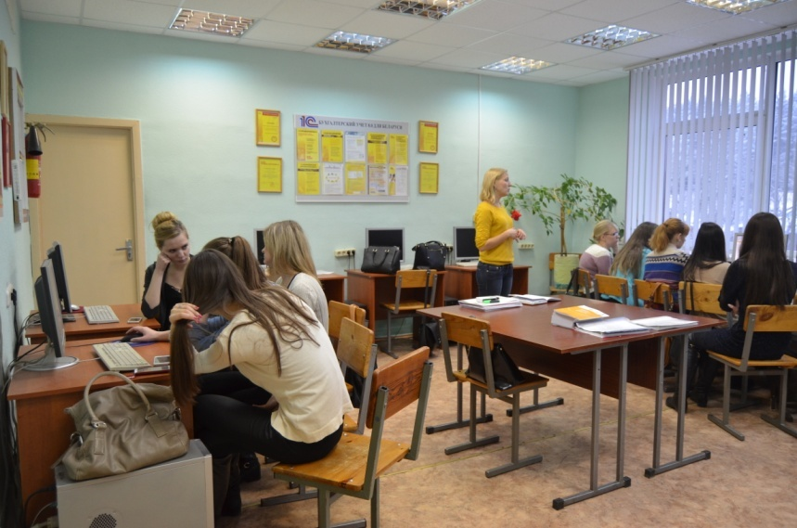
Основные дисциплины
Маркетинг
Маркетинговые исследования
Маркетинговые коммуникации
Маркетинг инноваций
Стратегический маркетинг
Экономика организации
и другие.

Slide 5
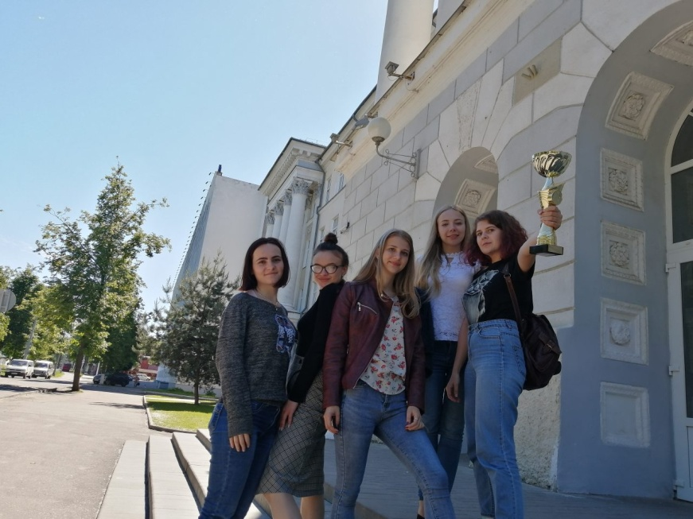
Достижения наших маркетологов
Работы студентов занимают призовые места на Республиканском конкурсе научных работ студентов высших учебных заведений
Команда занимает призовые места на Международной экономической олимпиаде среди студентов высших учебных заведений
Студенты занимают призовые места на конкурсе профессионального мастерства по специальности «Маркетинг»

Slide 6
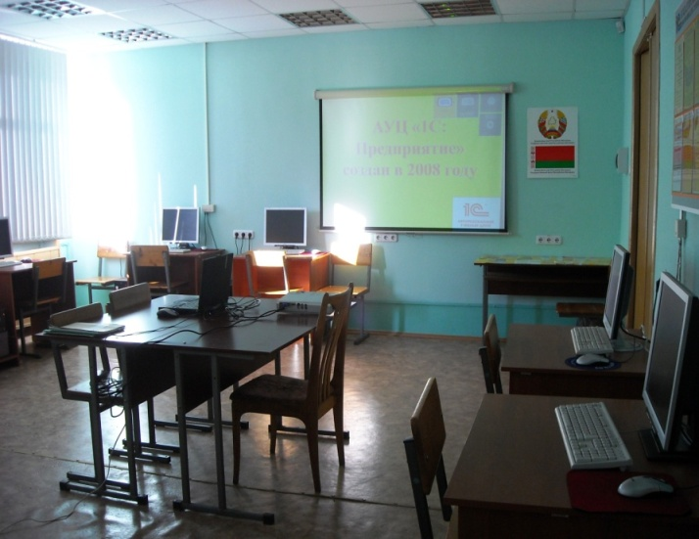
Материально-техническая база
2 КОМПЬЮТЕРНЫЕ ЛАБОРАТОРИИ
«Информационные технологии в управлении и маркетинге»
«Информационные технологии в экономике и управлении»

Slide 7
Научно-исследовательская работа
Научно-исследовательская лаборатория «Научно-образовательный центр экономики и маркетинга»
Научно-педагогическая школа «Теория экономического роста страны и ее инновационная и структурная составляющие»
Научно-исследовательской темы
Разработка бизнес-плана создания открытых электронных ресурсов в области связи
Разработка методики и программного обеспечения моделирования эффективности использования радиочастотного спектра в Республике Беларусь
Разработка рекомендаций по совершенствованию методики расчета платы за выделение и использование радиочастотного спектра для всех видов радиосвязи

Slide 8
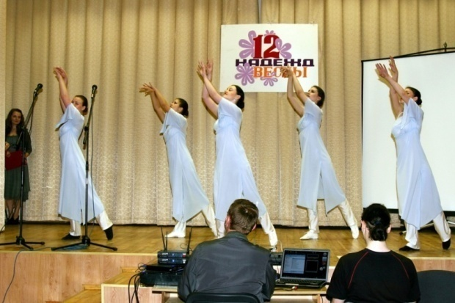
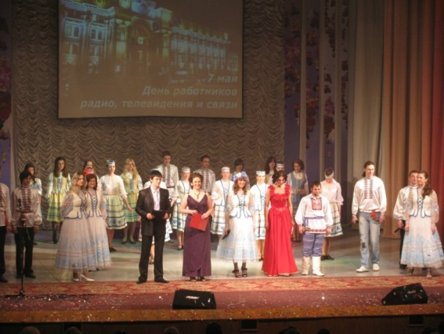
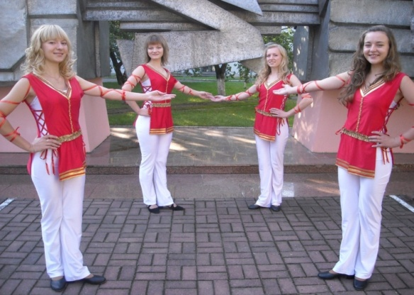
Работа с молодежью

Slide 9
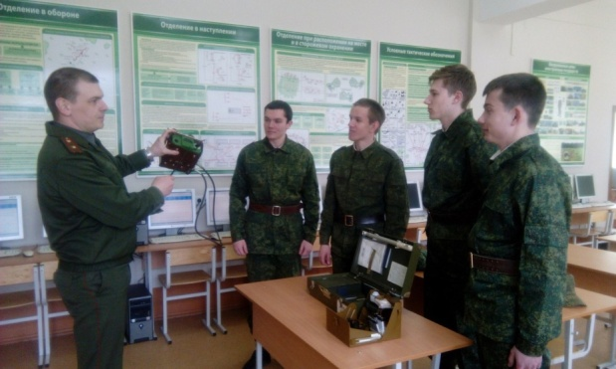
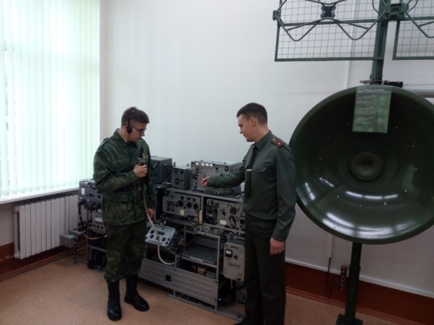
Военная кафедра
Подготовка младших командиров

Slide 10
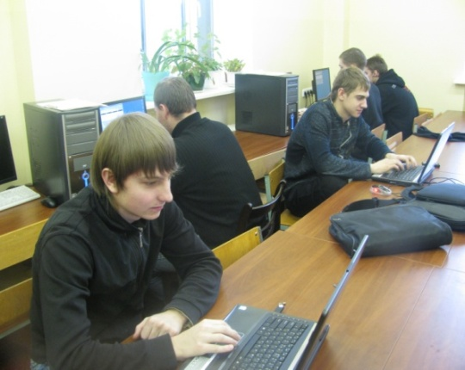
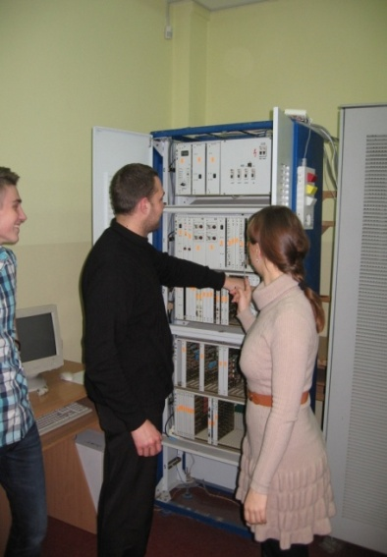
Высшее образование II-ая ступень
Государственное управление
Автоматизация
Радиофизика

Slide 11
Наши партнеры

Slide 12
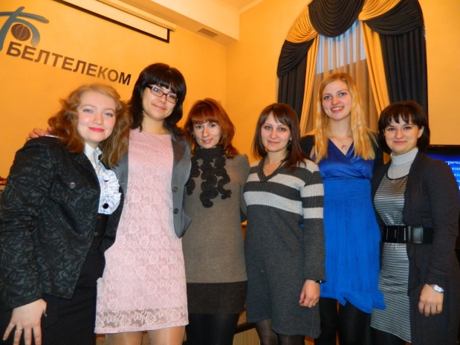
Трудоустройство наших маркетологов
Министерство связи и информатизации
Республики Беларусь
РУП «Белтелеком» и его структурные подразделения
РУП «Белпочта»
РУП «БРТПЦ»
ИООО «ZТЕ»
СООО «Мобильные Теле Системы»
УП «А1»
ЗАО «Белорусские сотовые телесистемы»
Национальная государственная телерадиокомпания
УВД Витебского облисполкома
ОАО «Белсвязьстрой»
ОАО «Гипросвязь»
ОАО «Белремстройсвязь»

Slide 13
Вступительные экзамены:
Русский (белорусский) язык (ЦТ или ЦЭ)
Математика (ЦТ или ЦЭ)
Иностранный язык (ЦТ или ЦЭ)
план приема 2023 проект |  | результаты 2022 года
дневное |  | К | ПБ | К | ПБ
Бюджет | Платное | бюджет |  | Платное
10 | 10 | 2,2 | 289 | 1,3 | 220

